Slide 1


Sabato 20 settembre 2014
Parrocchia di Casola Canina
Presentazione
programma annuale
Settore Adulti
anno 2014-2015

Slide 2


LA PARROCCHIA
Spiritualità in uscita scelta della parrocchia
Visita del vescovo alle UP scelta della parrocchia
Nella parrocchia è possibile incontrare con molta concretezza tutte le periferie esistenziali
La parrocchia è spazio di incontro e di accoglienza, di ricerca intesa come un andare a cercare
Dobbiamo essere persone che prendono per mano la parrocchia per condurla in uscita: bisogna che sappiamo dove condurre la parrocchia

Slide 3
ADULTI en salida
Interiorità e cura della spiritualità. RIMANERE
Fraternità e pratica del dialogo. USCIRE
Ecclesialità e consuetudine alla sinodalità.
Responsabilità ed esercizio della laicità: essere AC.
Un evangelizzatore triste è un evangelizzatore dimezzato; la gioia ci viene donata dalla Resurrezione nella nostra vita. La Chiesa è il popolo di questa gioia. GIOIRE

Slide 4
ADULTI di AC = responsabilità essere associazione = valore aggiunto
L’AC non pensa agli adulti come destinatari, ma protagonisti della proposta associativa.
È l’idea della responsabilità degli adulti che si fa impegno in ogni campo della vita e testimonianza bella e viva della propria fede …
In questa prospettiva il compito dell’associazione è quindi quella di aiutare gli adulti di AC ad essere:
discepoli, capaci di rimanere ancorati alla “radice” continuamente, anche di fronte ai problemi del quotidiano, esercitandosi in quella coniugazione fede-vita che è propria della testimonianza cristiana;
apostoli, capaci di trasformare attraverso la radicalità del Vangelo le varie scelte di vita, responsabilmente assunte, e di spendersi per la comunità cristiana e per il mondo intero.

Slide 5
ADULTI di AC = condividere essere associazione = valore aggiunto
Dalla XV assemblea nazionale
L’esperienza in Azione Cattolica è per tanti una scelta fondamentale per il proprio cammino di fede e per la propria formazione religiosa e umana, un dono da condividere e da offrire alle persone che incrociano il nostro cammino… per questo ogni aderente e ogni responsabile è chiamato costantemente a curare con passione la proposta associativa, che va presentata come scelta significativa per la vita delle persone.

Slide 6

La guida Adulti

Slide 7
Presentazione della guida
Vita d’Autore
1° tappa: In ricerca
2° tappa: Con speranza
3° tappa: Affidabili
4° tappa: Contempl-attivi
5° tappa: Unificati

Slide 8
Presentazione della guida
Vita d’Autore
Le schede di mediazione diocesana
Icona biblica
Le difficoltà di oggi: frammentazione della vita e dell’identità delle persone. Riscoprire il senso dell’appartenenza
La ricerca come inizio del percorso di riunificazione della persona.
Riscoprire la gioia vera
Come affrontare le paure che ci ostacolano nel percorso di unificazione attraverso la virtù della speranza.
Superare le crisi uscendone più forti
Superare la tentazione all’intimismo imparando a vivere gli aspetti contemplativi di una vita pratica
Riconoscere e ricapitolare Gesù nella nostra vita per trovarne il senso → il discernimento spirituale.

Slide 9
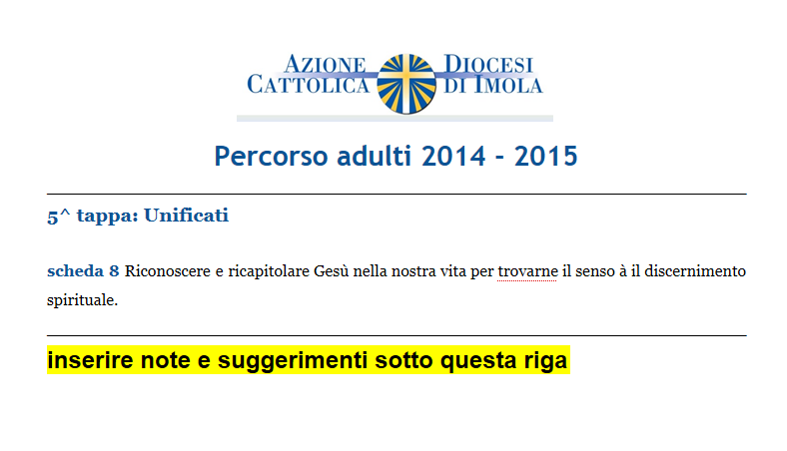
Presentazione della guida
Vita d’Autore
per collaborare insieme …

Slide 10

Attività dell’anno

Slide 11
Attività dell’anno

Slide 12
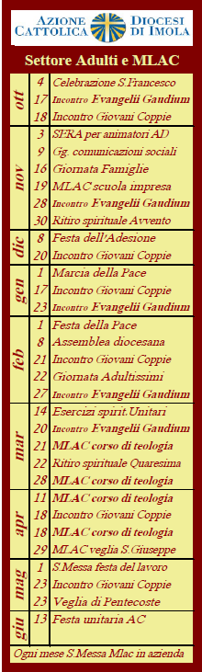
Attività dell’anno

Slide 13
Attività dell’anno
Incontri sull’Evangelii Gaudium
Obiettivo
Evidenziare come il Vangelo
chiede che fede e vita cammino insieme
chiama a una partecipazione attiva sul territorio: non passivi spettatori, ma protagonisti.
Destinatari
adulti e giovani adulti
Testo di riferimento
Evangelii Gaudium (217-237)
Contenuti
L’annuncio del Vangelo possiede un contenuto ineludibilmente sociale (177) e rende i cristiani promotori del Vangelo della fraternità e della giustizia perché sanno che nel fratello si trova il prolungamento dell’Incarnazione per ognuno di noi (179)
Il Vangelo è sorgente di una “mistica del bene comune” perché educa a essere e a farsi popolo imparando a sviluppare quotidianamente una cultura dell’incontro (220)
Metodo
introduzione del tema
ascolto di esperienze (nel luogo di lavoro, in parrocchia, nella vita sociale, nel volontariato…) che raccontino percorsi, vantaggi, fatiche e frutti raccolti nella realizzazione dei principi indicati
approfondimento, domande e considerazioni

Slide 14
Attività dell’anno
Incontri sull’Evangelii Gaudium
Luogo
Presso la chiesa dell’Osservanza a Imola
Relatore
Don Ottorino Rizzi
Date
17 ottobre 2014: essere popolo e la cultura dell’incontro
28 novembre 2014: il tempo è superiore allo spazio
23 gennaio 2015: l’unità prevale sul conflitto
27 febbraio 2015: la realtà è più importante dell’idea
20 marzo 2015: il tutto è superiore alla parte

Slide 15
Scuola Educatori
Responsabili Animatori
L’arte dell’incontro al servizio della Formazione
Perché partecipare?
per sostenere il servizio educativo come vera e propria vocazione
per comprendere il valore del servizio educativo per la persona, nella Chiesa e nel mondo
per affrontare e approfondire le dinamiche pedagogiche e psicologiche dell'azione educativa
per confrontare esperienze, competenze, buone prassi,... anche con l'aiuto di esperti e testimoni
per conoscere e approfondire strumenti e tecniche per animare la proposta educativa

Slide 16
Scuola Educatori
Responsabili Animatori
CON TUTTO ME STESSO
Una chiamata dentro la vita … per la vita!
Serata per animatori gruppi Adulti
Don Roberto Vecchi, assistente Adulti Ac Diocesi di Carpi
Quando? 20 Ottobre 2014 ore 18,45 -22,30
Dove? Presso l’Oratorio di S. Paolo, Massa Lombarda

Slide 17
Scuola Educatori
Responsabili Animatori
3 Novembre 2014 presso Oratorio S. Paolo, Massa Lombarda
CHI AMA EDUCA
Come e perché costruire una vera relazione educativa
Con Lara Gramantieri, pedagogista
17 Novembre 2014 presso Oratorio S. Paolo, Massa Lombarda
CON LA MENTE, CON IL CUORE, CON L’ANIMA
Educare le emozioni perché diventino atteggiamenti di vita
Con Chiara Billi, insegnante di scuola secondaria
13 aprile 2015, 19,45-22,30 presso parrocchia di Croce in Campo, Imola
20 aprile 2015 , 19,45-22,30 presso Oratorio S. Paolo, Massa Lombarda
ESPERIENZE IN GIOCO
Il gioco e l’animazione come mezzi di crescita e sviluppo del bambino e del ragazzo
con Lara Gramantieri

Slide 18
PROGETTO GENITORI
PROPOSTA ALLE PARROCCHIE
PER INIZIARE GLI INCONTRI CON I GENITORI
Sviluppare gli incontri genitori in parallelo al cammino dei figli
Momento introduttivo di riscoperta della fede e del Battesimo.
La parrocchia come comunità di persone.
Scoprire l’appartenenza alla comunità cristiana. Fare esperienza di comunità.
tema del Natale e della famiglia
tema delle scritture e della Quaresima
Itinerario di iniziazione alla celebrazione dei sacramenti della Penitenza e dell’Eucarestia
tema della Eucarestia e della preghiera

Slide 19
PROGETTO GENITORI
Sul sito dell’Ac sono disponibili i progetti che le singole parrocchie hanno sviluppato in questi anni.
Ricordate SEMPRE di comunicare
le vostre iniziative, così da farle circolare.
In segreteria è anche disponibile il cd con il materiale elaborato da Elisabetta Barbieri nello scorso triennio.

Slide 21
SCUOLA DELLA PAROLA
Sabato 11 ottobre | XXVIII ordinario | CON SPERANZA
Sabato 8 novembre |  | UNIFICATI
Sabato 13 dicembre | III di Avvento, anno B | NELLA GIOIA
Sabato 10 gennaio | battesimo del Signore | CONTEMPL-ATTIVI
Sabato 14 febbraio | VI ordinario | IN RICERCA
Sabato 14 marzo | IV di Quaresima | AFFIDABILI
Sabato 11 aprile | Domenica in albis | NELLA PACE
Sabato 9 maggio | VI di Pasqua | AMATI

Slide 22
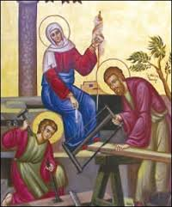
MLAC
Messe mensili nei luoghi di lavoro
Incontro scuola-imprese
Corso Mi accorgo, mi affianco
Veglia in preparazione alla festa di S. Giuseppe

Slide 23
Giovani Coppie
Sabato 18 ottobre
Domenica 16 novembre: giornata famiglie
Domenica 30 novembre: ritiro di Avvento
Sabato 20 dicembre
Sabato 17 gennaio
Sabato 21 febbraio
Domenica 22 marzo: ritiro di Quaresima
Sabato 18 aprile
Sabato 23 maggio
Sabato 13 giugno: Festa Unitaria
Gli incontri del sabato verranno confermati al gruppo nel corso dell’anno: questo per venire incontro alle esigenze dei partecipanti. Ciò comporta la possibilità di avere qualche cambio data, che verrà comunicata ai partecipanti in tempo utile: per ogni chiarimento, fare riferimento a Davide e Eleonora Dall’Osso, o consultare il sito Ac (www.acimola.it)

Slide 24
Sabato 20 settembre 2014
Parrocchia di Casola Canina
Presentazione
programma annuale
Settore Adulti
anno 2014-2015

